Slide 1
Utilización de esqueletos algorítmicos en EcmaScript para paralelizar el computo en navegadores Web a través de Web Workers
Schenkelman, Damian
Servetto, Matias
Tutora: Rosa Wachenchauzer

Slide 2
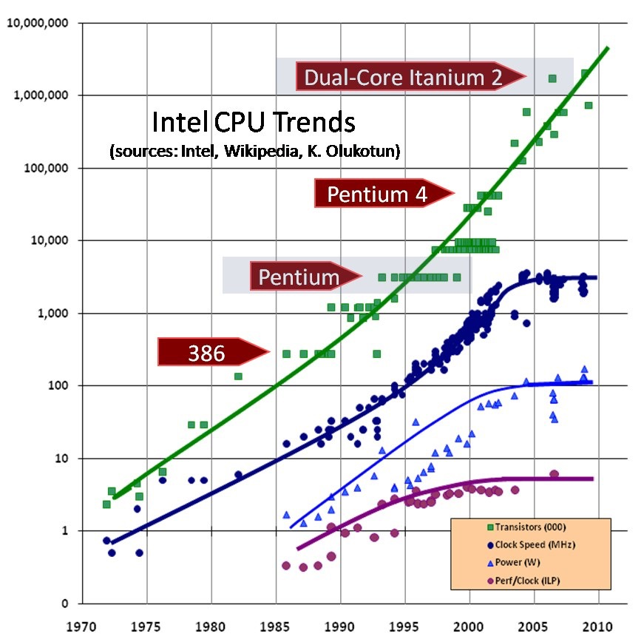
http://www.extremetech.com/wp-content/uploads/2013/08/CPU-Scaling.jpg

Slide 3
Paralelización

Slide 4
Comunicación de datos

Slide 5
Comunicación de código

Slide 6
Sincronización

Slide 7
Consolidación de resultados

Slide 8
Esqueletos algorítmicos
Modelo de alto nivel para programación paralela

Slide 9
Operaciones trivialmente paralelizables

Slide 10
map
dobles = map(e => e * 2, [1,2,3,4]);
// dobles [2,4,6,8]
map :: (a -> b) -> [a] -> [b]

Slide 11
map
dobles = map(e => e * 2, [1,2,3,4]);
// dobles [2,4,6,8]
map :: (a -> b) -> [a] -> [b]

Slide 12
filter
pares = filter(e => e % 2 == 0, [1,2,3,4]);
// pares [2,4]
filter :: (a -> Bool) -> [a] -> [a]

Slide 13
filter
pares = filter(e => e % 2 == 0, [1,2,3,4]);
// pares [2,4]
filter :: (a -> Bool) -> [a] -> [a]

Slide 14
reduce
suma = reduce((ac, cur) => ac + cur,
0,
[1,2,3,4]);
// suma 10
reduce :: (a -> b -> a) -> a -> [b] -> a

Slide 15
reduce
suma = reduce((ac, cur) => ac + cur,
0,
[1,2,3,4]);
// suma 10
reduce :: (a -> b -> a) -> a -> [b] -> a

Slide 16
Encadenamiento
pipe(filter(e => e % 2 == 0),
map(e => e * 2), [1,2,3,4]);
// [4, 8]
pipe :: ([a] -> [b]) -> ([b] -> [c]) -> [a] -> [c]

Slide 17
Encadenamiento
pipe(filter(e => e % 2 == 0),
map(e => e * 2), [1,2,3,4]);
// [4, 8]
pipe :: ([a] -> [b]) -> ([b] -> [c]) -> [a] -> [c]

Slide 18
Caso de estudio

Slide 19
map
T1
T2
UI
T3
[1,2,3,4]
e => e * 2
T4
Ejemplo

Slide 20
map
T1
{ d: [1], f: e => e*2 }
T2
{ d: [2], f: e => e*2 }
UI
T3
{ d: [3], f: e => e*2 }
[1,2,3,4]
e => e * 2
T4
{ d: [4], f: e => e*2 }
Ejemplo (2)

Slide 21
map
T1
T2
UI
T3
[
{ d: [2] },
{ d: [4] },
{ d: [6] },
{ d: [8] }
]
T4
Ejemplo (3)

Slide 22
map
T1
T2
UI
T3
[ 2,4,6,8 ]
T4
Ejemplo (4)

Slide 23
JavaScript

Slide 24
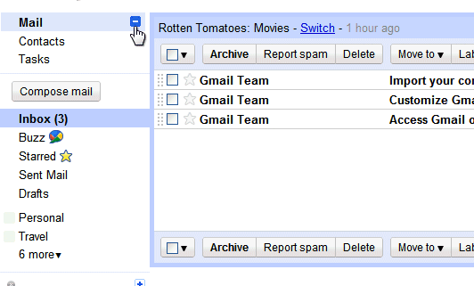
GMail (2010)

Slide 25


UIThread
Acción usuario
E/S asincrónica
Cambio UI

Slide 26
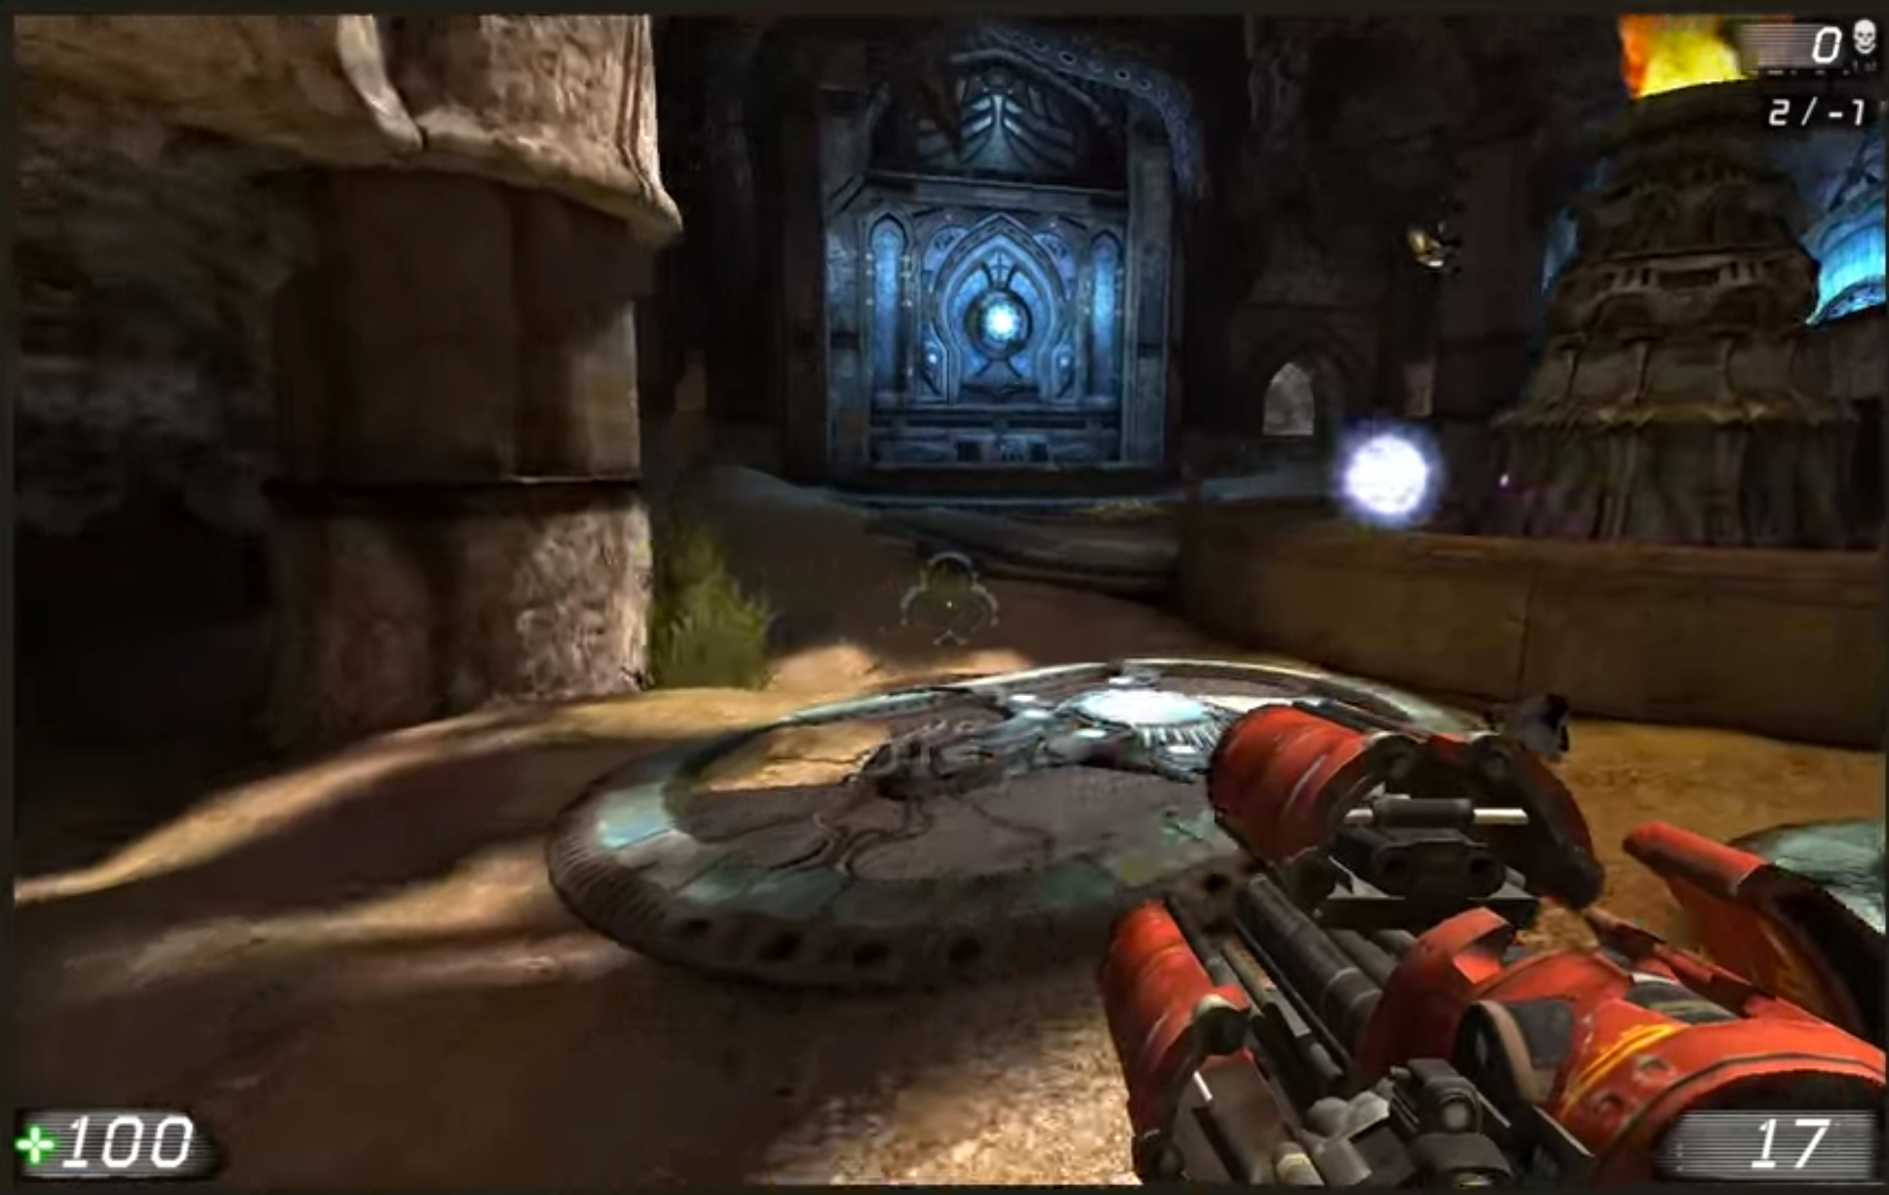
Unreal Engine en Firefox con asm.js

Slide 27
UI Thread
1
Personaje muere
Acción usuario
2
Cambio UI

Slide 28
Dividir el trabajo
UI Thread
Worker Thread
1
1
2
2
Acción usuario
Pasaje mensajes
Cambio UI
Paralelización

Slide 29
Web Workers
UI Thread
Worker Thread

Slide 30
Uso básico
index.html
const w = new Worker('worker.js');
w.addEventListener('message', function(e){
console.log('Recibido del worker', e.data);
worker.terminate();
}
worker.postMessage('Hola mundo');
worker.js
self.addEventListener('message', function(e) {
const data = e.data;
self.postMessage(data + '!!!');
});

Slide 31
Soportado
XHR
importScripts(scriptName)
Crear otros workers

Slide 32
No soportado
DOM
window
document
parent

Slide 33
Sintaxis

Slide 34
JavaScript
var xs = [1,2,3,4];
var dobles = xs.map(x => x * 2);
var pares = xs.filter(x => x % 2 == 0);
var suma = xs.reduce((ac, el) => ac + el, 0);
map, reduce, filter

Slide 35
p-j-s
var pjs = require('p-j-s');
// cantidad de workers para el pool
pjs.init({ maxWorkers: 4 });
var xs = new Uint32Array([1,2,3,4]);
pjs(xs).map(e => e * 2).seq()
// asincrónico
.then(cuadrados => {
// res [2,4,6,8]
});
Básico

Slide 36
Comparación
var xs = [1,2,3,4];
var ys = xs
// paso 1
.filter(x => x % 2 == 0)
// paso 2
.map(x => x * 2);
// ys [4,8]
var xs = new Uint32Array([1,2,3,4]);
pjs(xs)
// paso 1
.filter(x => x % 2 == 0)
// paso 2
.map(x => x * 2)
// terminar cadena
.seq().then(ys => {
// ys [4,8]
});

Slide 37
Inicialización

Slide 38
p-j-s
UI Thread
Worker 1
Worker 2
Worker 3
Worker 4
A
B
C
D
A
B
C
D
A
B
C
D
A'
B'
C'
D'
A'
B'
C'
D'
A'
B'
C'
D'

Slide 39
Creación de Workers
Navegador | Worker Pool | Cold start
Chrome 40 | 6.213 ops/sec | 120 ops/sec (98% más lento)
FF Nightly 41 | 4.622 ops/sec | 152 ops/sec (96% más lento)
http://jsperf.com/worker-cold-start/6

Slide 40
Cantidad de Workers
Memoria consumida por instancia
"Intercalación" (interleaving)

Slide 41
Comunicación de datos

Slide 42
p-j-s
UI Thread
Worker 1
Worker 2
Worker 3
Worker 4
A
B
C
D
A
B
C
D
A
B
C
D
A'
B'
C'
D'
A'
B'
C'
D'
A'
B'
C'
D'

Slide 43

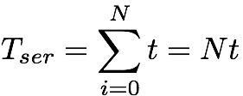
Tiempo en serie

Slide 44

Tiempo en paralelo
Ideal

Slide 45


Tiempo en paralelo
Real

Slide 46
postMessage
spec
void postMessage(any message ,
optional sequence < Transferable > transfer)
ejemplo
const worker = new Worker('worker.js');
...
const items = new Uint8Array([1,2,3,4]);
worker.postMessage(items, [ items.buffer ]);

Slide 47
Cloning
const xs = new Uint32Array([1,2,3]);
UI Thread
[1,2,3]
No transferable

Slide 48
Cloning (2)
const xs = new Uint32Array([1,2,3]);
worker.postMessage(xs);
UI Thread
Worker Thread
[1,2,3]
[1,2,3]
No transferable

Slide 49
Transferables
const xs = new Uint32Array([1,2,3]);
UI Thread
[1,2,3]

Slide 50
Transferables(2)
const xs = new Uint32Array([1,2,3]);
worker.postMessage(xs, [ xs.buffer ]);
UI Thread
Worker Thread
[1,2,3]
[1,2,3]

Slide 51
TypedArrays
Navegador | Transferable | Cloning
Chrome 40 (100,000 items) | 8.793 ops/sec | 1.513 ops/sec (82% más lento)
Chrome 40 (1.000.000 items) | 8.767 ops/sec | 58 ops/sec (99% más lento)
http://jsperf.com/transferrable-vs-cloning/3
http://jsperf.com/longer-transferrable-vs-cloning/3

Slide 52
SharedTypedArrays
Navegador | SharedTypedArray | TypedArray
FF Nightly 41 (100.000 items) | 6.223 ops/sec | 435 ops/sec (93% más lento)
http://jsperf.com/transfer-shared-vs-not-shared

Slide 53
Comunicación de código

Slide 54
p-j-s
UI Thread
Worker 1
Worker 2
Worker 3
Worker 4
A
B
C
D
A
B
C
D
A
B
C
D
A'
B'
C'
D'
A'
B'
C'
D'
A'
B'
C'
D'

Slide 55
Enviar funciones
> var f = function(a) { return a + 1; };
> worker.postMessage(f);
Uncaught DOMException: Failed to execute 'postMessage' on 'Worker': An object could not be cloned.

Slide 56
Alternativa
> var f = new Function([ 'a' ], 'return a + 1’);
> f(2)
3

Slide 57
Codificación
Navegador | Nativo | No nativo
Chrome 40 | 12.811 ops/sec | 11.901 ops/sec (7% más lento)
FF Nightly 41 | 5.139 ops/sec | 4.685 ops/sec (9% más lento)
Para utilizar con ArrayBuffer
http://jsperf.com/pjs-serialization-comparison/4

Slide 58
Pasaje mensaje
Navegador | Copia | Transferable
Chrome 40 | 11.044 ops/sec | 7.107 ops/sec (36% más lento)
FF Nightly 41 | 5.545 ops/sec | 4.845 ops/sec (13% más lento)
Corto, sin memoria compartida
http://jsperf.com/pjs-serialization/5

Slide 59
Pasaje mensaje
Navegador | Copia | Transferable
Chrome 40 | 10.736 ops/sec | 7.106 ops/sec (34% más lento)
FF Nightly 41 | 3.273 ops/sec | 2.967 ops/sec (9% más lento)
Largo, sin memoria compartida
http://jsperf.com/pjs-serialization-long/3

Slide 60
Pasaje mensaje
Navegador | Copia | Transferable
FF Nightly 41 | 1.315 ops/sec | 1.226 ops/sec (7% más lento)
Con memoria compartida, a cuatro Web Workers
http://jsperf.com/shared-function-transfer

Slide 61
Contexto
Serialización de clausuras

Slide 62
Clausuras
var xs = [1,2,3,4];
var fact = 4;
var ys = xs.map(function(x){
return x * fact;
});
// ys [ 4, 8, 12, 16 ]
Closures

Slide 63
Contexto Global
El mismo para todas las cadenas

Slide 64
Contexto local
Específico para un paso de una cadena

Slide 65
Contexto
var xs = new Uint8Array([1,2,3,4]);
// contexto global
pjs.updateContext({
max: 3
}).then(() => {
pjs(xs).filter(
(e, ctx) => e <= ctx.max && e >= ctx.min,
/* contexto local */ { min: 2 }
)
.seq().then(ys => {
// ys [2 ,3]
});
});
Ejemplo (1)

Slide 66
Contexto
pjs.updateContext({ A: 0, B: 25, C: 44 })
.then(() => {
var chain = pjs(xs)
.map(
(e, ctx) => { /* code here */ },
{ A: 5, B: 13 }
).filter(
(e, ctx) => { /* code here */ },
{ A: 2, E: 9 }
);
...
}
});
Ejemplo (2)

Slide 67
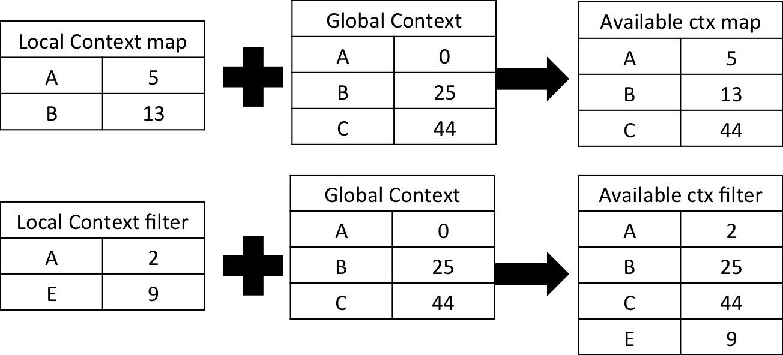
Union de contextos

Slide 68
Pasaje contexto
Navegador | Mismo mensaje | Mensajes distintos
Chrome 40 | 6.089 ops/sec | 5.497 ops/sec (10% más lento)
FF Nightly 41 | 389 ops/sec (2% más lento) | 396 ops/sec
Enviar en mismo mensaje que código o separado
http://jsperf.com/additional-sendingdata-comparison/2

Slide 69
Serialización
Navegador | JSON.stringify | Cloning
Chrome 40 | 6.576 ops/sec | 6.268 ops/sec (5% más lento)
FF Nightly 41 | 435 ops/sec | 403 ops/sec (7% más lento)
Contexto pequeño
http://jsperf.com/additional-clonningdata-comparison/3

Slide 70
Serialización
Navegador | JSON.stringify | Cloning
Chrome 40 | 6.309 ops/sec | 5.317 ops/sec (16% más lento)
FF Nightly 41 | 405 ops/sec (3% más lento) | 416 ops/sec
Contexto grande
http://jsperf.com/additional-clonningdata-comparison-long/3

Slide 71

Contexto con funciones
{
a: 2,
b: function(c) {
return c + 1;
}
}
{
a: 2,
b: {
args: [ 'c' ],
code: '\n\treturn c + 1;\n',
__isFunction: true
}
}

Slide 72
Partición de TypedArray(s)

Slide 73
p-j-s
UI Thread
Worker 1
Worker 2
Worker 3
Worker 4
A
B
C
D
A
B
C
D
A
B
C
D
A'
B'
C'
D'
A'
B'
C'
D'
A'
B'
C'
D'

Slide 74
Partición
Navegador | Subarray + Constructor | Subarray + Set | Buffer slice + Constructor
Chrome 40 | 2868 ops/sec | 2.234 ops/sec (22% más lento) | 2.247 ops/sec (22% más lento)
FF Nightly 41 | 1.613 ops/sec (5% más lento) | 1.638 ops/sec (3% más lento) | 1.692 ops/sec
1.000.000 elementos en 4 partes
http://jsperf.com/arraybuffer-split/3

Slide 75
Partición
function typedArraySlice(array, from, to) {
return new array.constructor(array.subarray(from, to));
}
Ejemplo

Slide 76
Consolidación de resultados

Slide 77
p-j-s
UI Thread
Worker 1
Worker 2
Worker 3
Worker 4
A
B
C
D
A
B
C
D
A
B
C
D
A'
B'
C'
D'
A'
B'
C'
D'
A'
B'
C'
D'

Slide 78
TypedArray
Navegador | TypedArray.set | Manual
Chrome 40 | 1.071 ops/sec | 327 ops/sec (69% más lento)
FF Nightly 41 | 1.848 ops/sec | 476 ops/sec (74% más lento)
http://jsperf.com/typedarray-merge/2

Slide 79
SharedTypedArray
Navegador | TypedArray.set | Manual
FF Nightly 41 | 340 ops/sec | 255 ops/sec (25% más lento)
http://jsperf.com/sharedtypedarray-merge

Slide 80
Optimizaciones

Slide 81
Tiempo transferencia funciones

Slide 82
p-j-s
UI Thread
Worker 1
Worker 2
Worker 3
Worker 4
A
B
C
D
A
B
C
D
A
B
C
D
A'
B'
C'
D'
A'
B'
C'
D'
A'
B'
C'
D'

Slide 83
Funciones por clave
var promise = pjs.updateContext({
add: x => x + 2,
}).then(() => {
pjs(new Uint8Array([1,2,3,4]))
.map('add')
.seq()
.then(result => {
// result is [ 3, 4, 5, 6 ]
});
});
Ejemplo

Slide 84
Funciones por clave
Navegador | Por nombre | Instancia función
Chrome 40 | 209 ops/sec | 199 ops/sec (5% más lento)
FF Nightly 41 | 126 ops/sec | 126 ops/sec
http://jsperf.com/global-ctx-inlined-func/3

Slide 85
Inlining

Slide 86
p-j-s
UI Thread
Worker 1
Worker 2
Worker 3
Worker 4
A
B
C
D
A
B
C
D
A
B
C
D
A'
B'
C'
D'
A'
B'
C'
D'
A'
B'
C'
D'

Slide 87
Tono sepia
function noise() {
return Math.random() * 0.5 + 0.5;
};
function clamp(component) {
return Math.max(Math.min(255, component), 0);
}
function distance(scale, dest, src) {
return clamp(scale * dest + (1 - scale) * src);
};
function map(data, len) {
for (var i = 0; i < len; i += 4) {
var r = data[i];
var g = data[i + 1];
var b = data[i + 2];
data[i] = distance(noise(), (r * 0.393) + (g * 0.769) + (b * 0.189), r);
data[i + 1] = distance(noise(), (r * 0.349) + (g * 0.686) + (b * 0.168), g);
data[i + 2] = distance(noise(), (r * 0.272) + (g * 0.534) + (b * 0.131), b);
}
};
Secuencial

Slide 88
Tono sepia
pjs(new Uint32Array(canvasData.data.buffer)).map(pixel => {
function noise() {
return Math.random() * 0.5 + 0.5;
};
function clamp(component) {
return Math.max(Math.min(255, component), 0);
}
function distance(scale, dest, src) {
return clamp(scale * dest + (1 - scale) * src);
};
var r = pixel & 0xFF;
var g = (pixel & 0xFF00) >> 8;
var b = (pixel & 0xFF0000) >> 16;
var new_r = distance(noise(), (r * 0.393) + (g * 0.769) + (b * 0.189), r);
var new_g = distance(noise(), (r * 0.349) + (g * 0.686) + (b * 0.168), g);
var new_b = distance(noise(), (r * 0.272) + (g * 0.534) + (b * 0.131), b);
return (pixel & 0xFF000000) + (new_b << 16) + (new_g << 8) + (new_r & 0xFF);
}).seq(result => { /* trabajar con el resultado */ });
Paralelo

Slide 89
Tono sepia
pjs(new Uint32Array(canvasData.data.buffer)).map(pixel => {
function noise() {
return Math.random() * 0.5 + 0.5;
};
function clamp(component) {
return Math.max(Math.min(255, component), 0);
}
function distance(scale, dest, src) {
return clamp(scale * dest + (1 - scale) * src);
};
var r = pixel & 0xFF;
var g = (pixel & 0xFF00) >> 8;
var b = (pixel & 0xFF0000) >> 16;
var new_r = distance(noise(), (r * 0.393) + (g * 0.769) + (b * 0.189), r);
var new_g = distance(noise(), (r * 0.349) + (g * 0.686) + (b * 0.168), g);
var new_b = distance(noise(), (r * 0.272) + (g * 0.534) + (b * 0.131), b);
return (pixel & 0xFF000000) + (new_b << 16) + (new_g << 8) + (new_r & 0xFF);
}).seq(result => { /* trabajar con el resultado */ });
Paralelo

Slide 90
Tono sepia
pjs(buff).map(pixel => {
var r = pixel & 0xFF;
var g = (pixel & 0xFF00) >> 8;
var b = (pixel & 0xFF0000) >> 16;
var noise_r = Math.random() * 0.5 + 0.5;
var noise_g = Math.random() * 0.5 + 0.5;
var noise_b = Math.random() * 0.5 + 0.5;
var new_r = Math.max(Math.min(255, noise_r * ((r * 0.393) + (g * 0.769) + (b * 0.189))
+ (1 - noise_r) * r), 0);
var new_g = Math.max(Math.min(255, noise_g * ((r * 0.349) + (g * 0.686) + (b * 0.168))
+ (1 - noise_g) * g), 0);
var new_b = Math.max(Math.min(255, noise_b * ((r * 0.272) + (g * 0.534) + (b * 0.131))
+ (1 - noise_b) * b), 0);
return (pixel & 0xFF000000) + (new_b << 16) + (new_g << 8) + (new_r & 0xFF);
}.seq(result => { /* trabajar con resultado */ });
Paralelo

Slide 91
Inlining
Navegador | Manual inlining | Sin inlining
Chrome 40 | 27 ops/sec | 6 ops/sec (78% más lento)
FF Nightly 41 | 24 ops/sec | 15 ops/sec (38% más lento)
http://jsperf.com/pjs-map-inlining/7

Slide 92
Caché de funciones

Slide 93
p-j-s
UI Thread
Worker 1
Worker 2
Worker 3
Worker 4
A
B
C
D
A
B
C
D
A
B
C
D
A'
B'
C'
D'
A'
B'
C'
D'
A'
B'
C'
D'

Slide 94
Caché de funciones
Navegador | Con caché | Sin caché
Chrome 40 | 26 ops/sec | 26 ops/sec
FF Nightly 41 | 25 ops/sec | 21 ops/sec (16% más lento)
http://jsperf.com/p-j-s-with-vs-without-function-cache/4

Slide 95
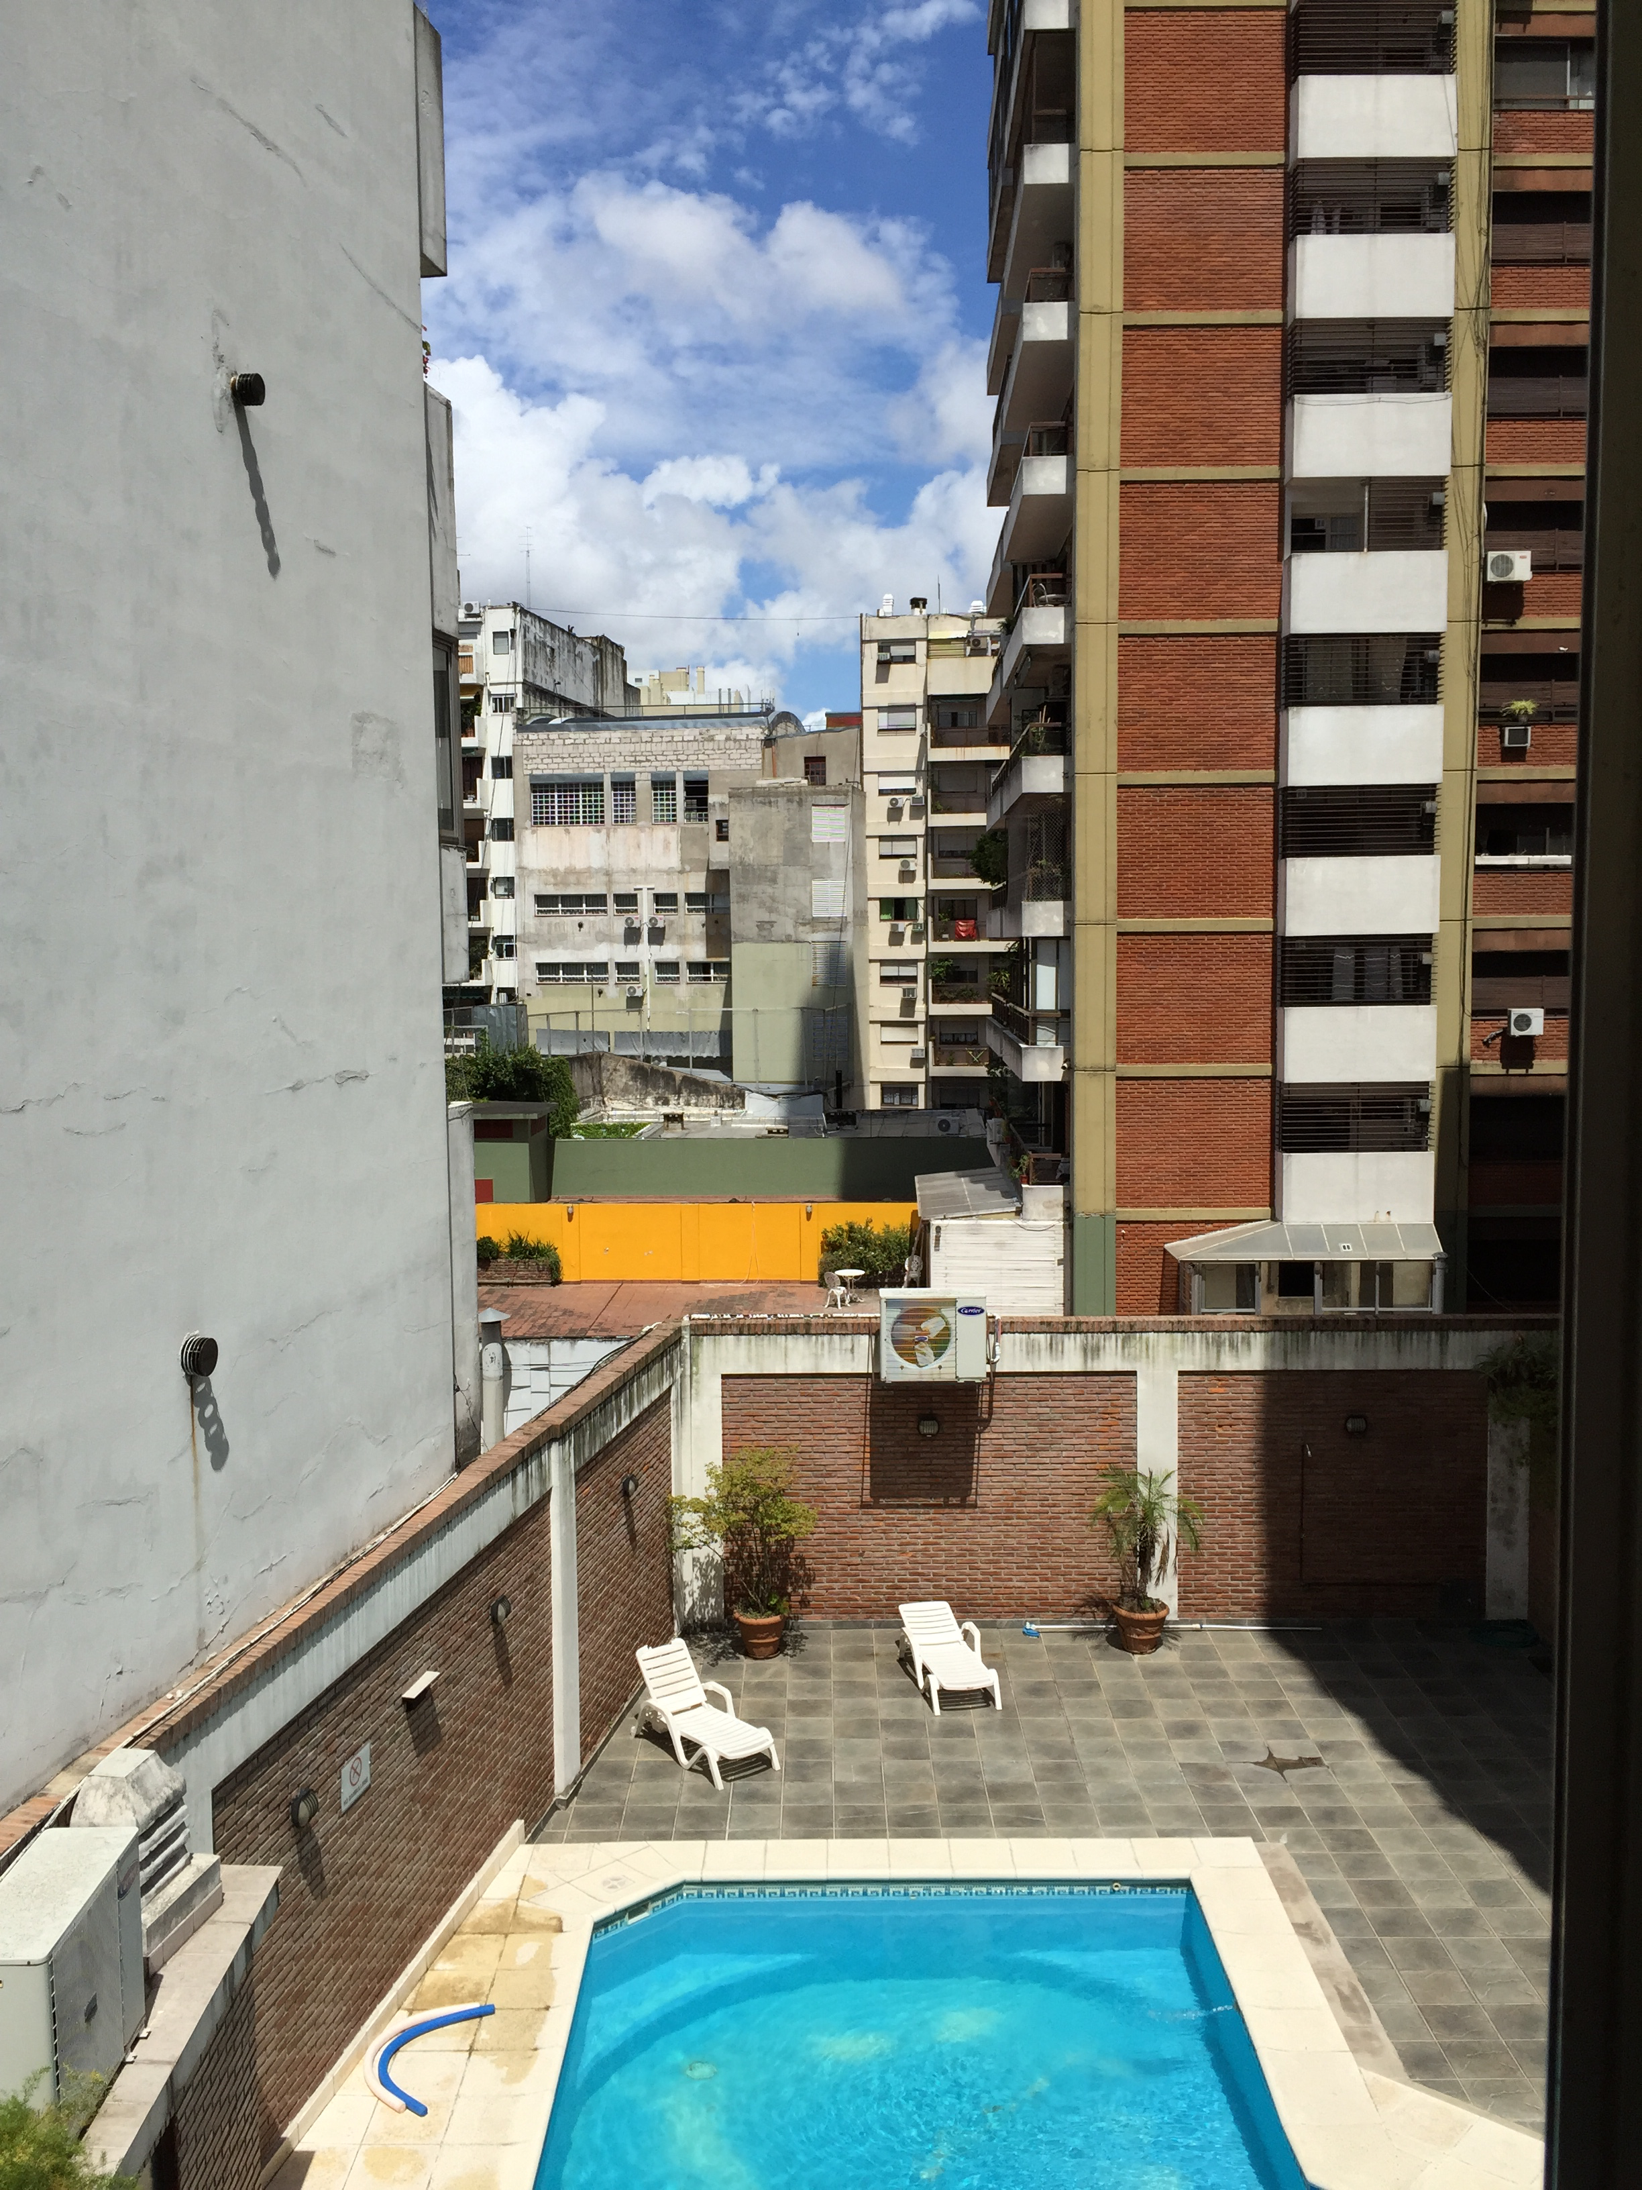
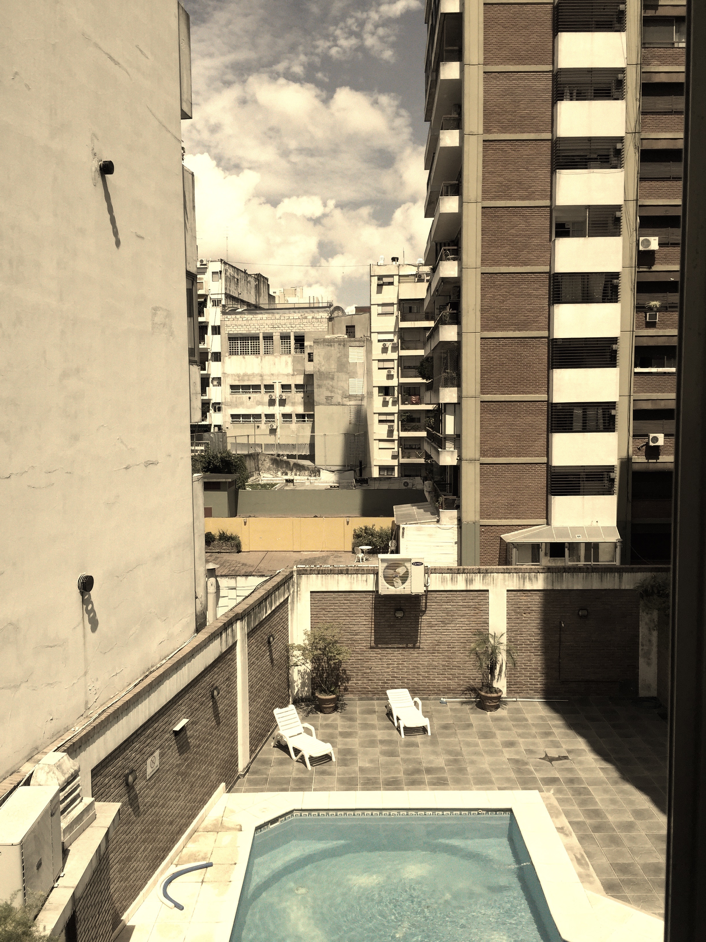
Case de estudio
Transformación de imágenes

Slide 96
Demo

Slide 97
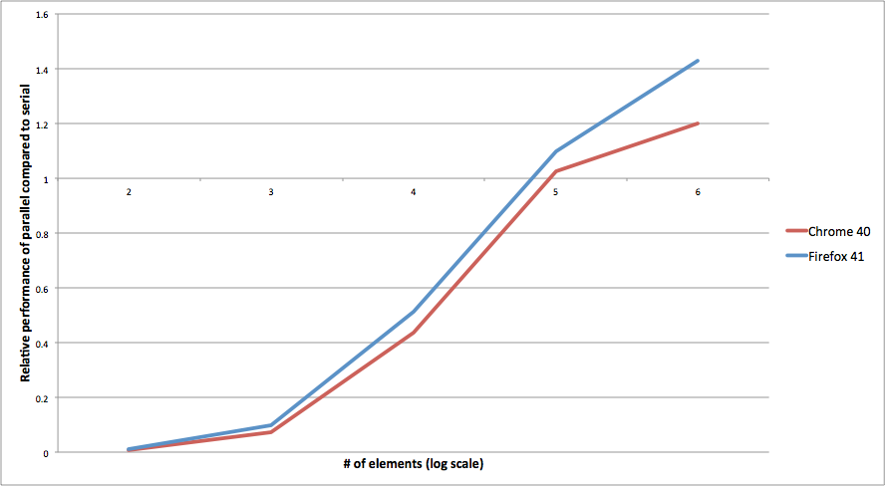
TypedArray

Slide 98
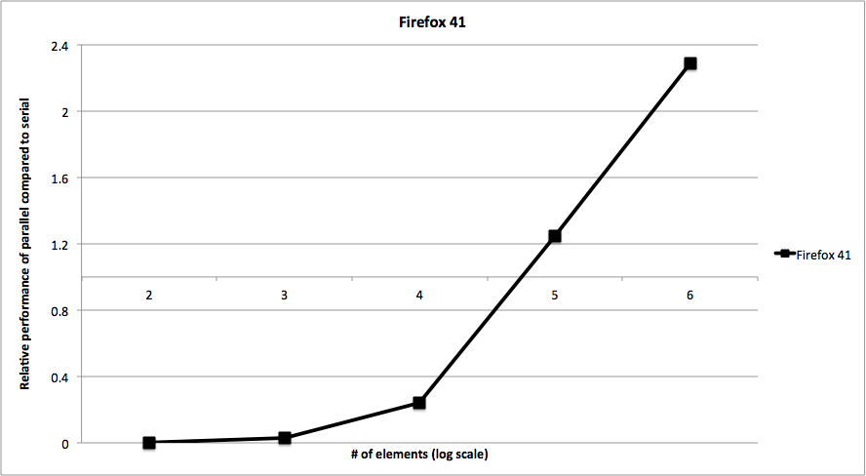
SharedTypedArray

Slide 99
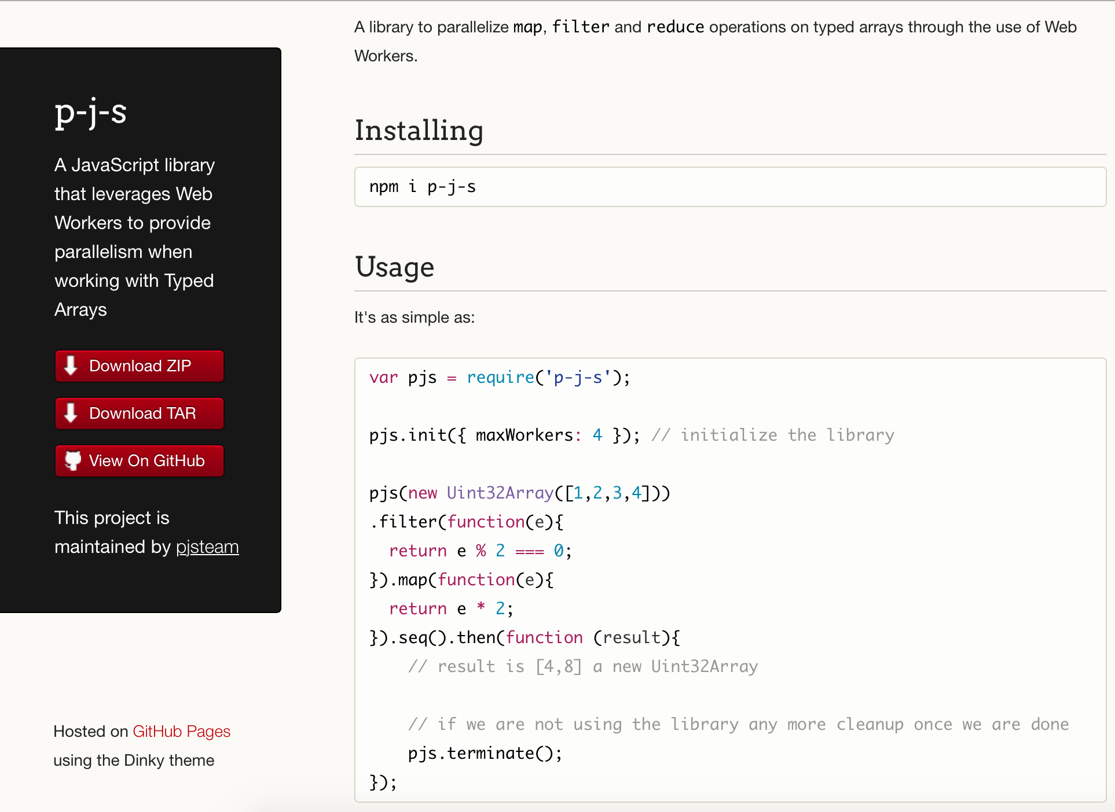
Sitio web
http://pjsteam.github.io/pjs/

Slide 100
Entregables
Paper propuesto para CARLA 2015
Reporte técnico con benchmarks y decisiones de diseño
Repositorio open source con el código de la biblioteca y documentación de uso
Sitio web para la biblioteca: http://pjsteam.github.io/pjs/
Charla en JSConfUY en la que se presentó la biblioteca

Slide 101
Preguntas?

Slide 102
Gracias!

